Slide 1
HCI Assignment 2
Team #9 - POV & Prototype

Slide 2
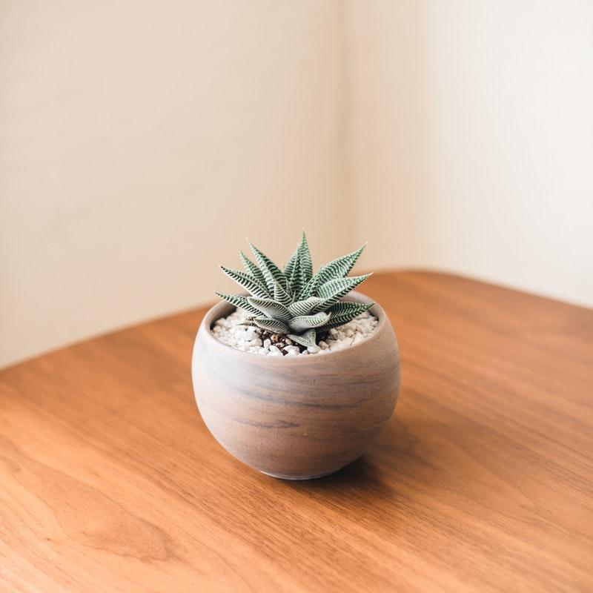
Introduction
CS 3rd 李栢淵
CS 3rd 陳柏文
CS 3rd 劉俊緯

Slide 3

Social Media
Wearing
Notes:
生活的一部分，好的穿搭能夠。。。。，可是。。。
穿搭上面遇到的問題透過社群媒體來解決的
0:20

Slide 4
Additional Interview
1
Get more information !

Slide 5
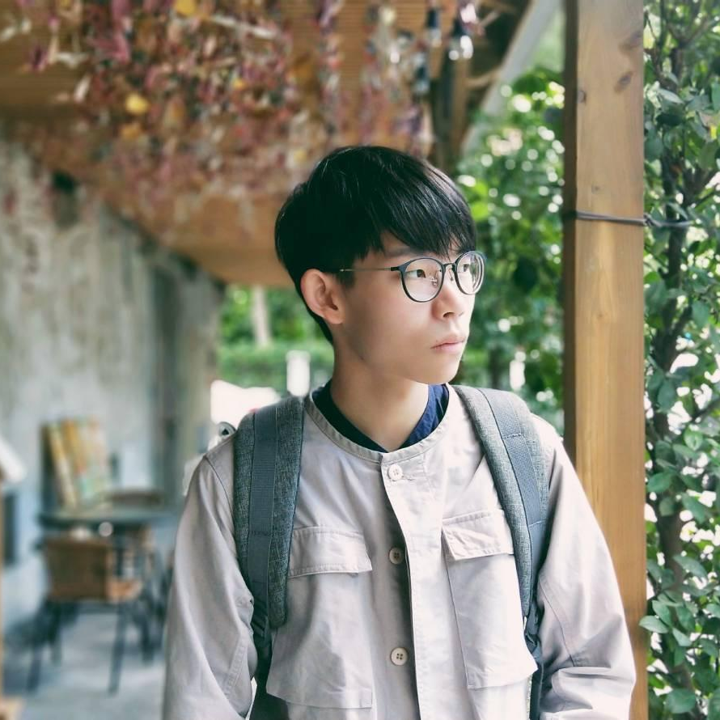
黃偉哲
北科大工業設計系三年級
IG: daily_sneaker -- 分享鞋款
“買衣服的時候常會忘記自己衣櫃裡已經有類似的衣服了。“
Notes:
0:53

Slide 6
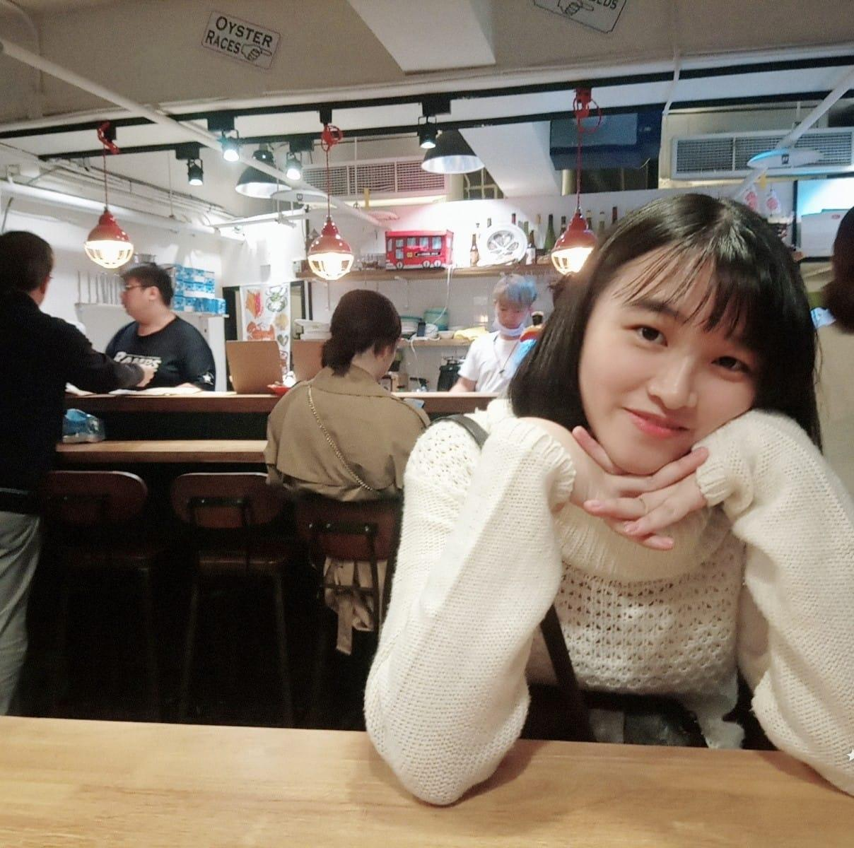
劉又瑀
長庚大學護理系三年級
穿搭的重點: 在於顏色搭配
“如果給出具體的缺點，像這套比較顯胖、比例不對⋯等等，這類比較可以幫助自己改進的建議，就會蠻想知道的。“
Notes:
1:23

Slide 7
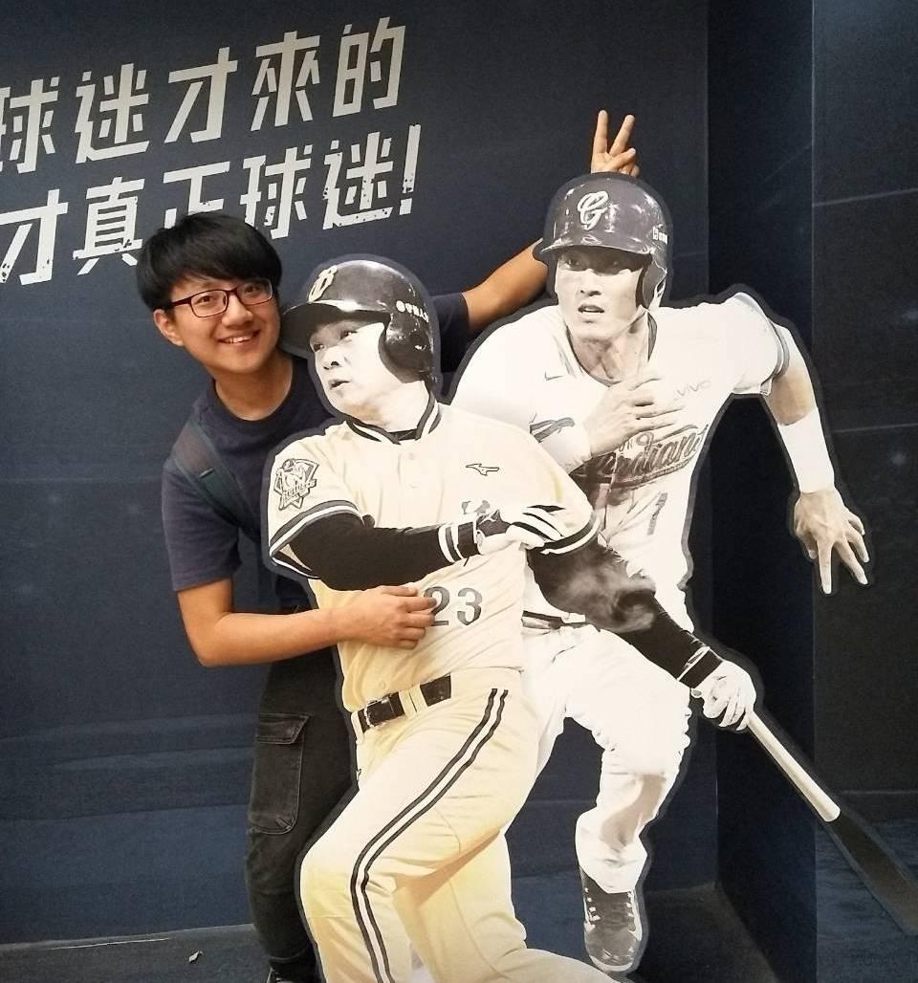
楊允禎
就讀台北醫學大學藥學系
買衣服的時候，不知道怎麼選擇？
“要是有人能定期給我一些建議，或是告訴我不應該怎麼穿，我會很喜歡這功能。“
Notes:
1:50

Slide 8
Revised POVs
2
Better than before !
Notes:
2:00

Slide 9

We met: Abby
Notice
穿搭這種事情偏向個人隱私
沒必要分享或是給予他人評論
Game changing if we…
能增加使用者分享的意願
Notes:
2:30

Slide 10

We met: 楊允禎
Notice
穿搭一成不變。
出現錯誤或不適合的
穿搭卻不自知。
很願意嘗試但不容易得到新想法。
Game changing if we…
能提供更多穿搭方面的資訊
Notes:
3:05

Slide 11
We met: 黃偉哲
Notice
有多件衣服買了卻因為不好搭配等原因就不常穿它
Game changing if we…
在購買衣服時提供一些輔助工具
Notes:
3:32

Slide 12
HMW &
Solution
3
Brainstorming ~
Notes:
3:40

Slide 13
Our POVs
分享意願普遍低
不知道該怎麼選擇
衣服買了不想穿
1
2
3

Slide 14
HMW:
給予使用者不同的分享方式
來增加分享意願?
Notes:
4:04

Slide 15
Solution:
二選一
多元的分享方式給
使用者選擇
分享方式
私訊
表情符號
Notes:
4:20
<可以只講分享方式
後面再提其他三個

Slide 16
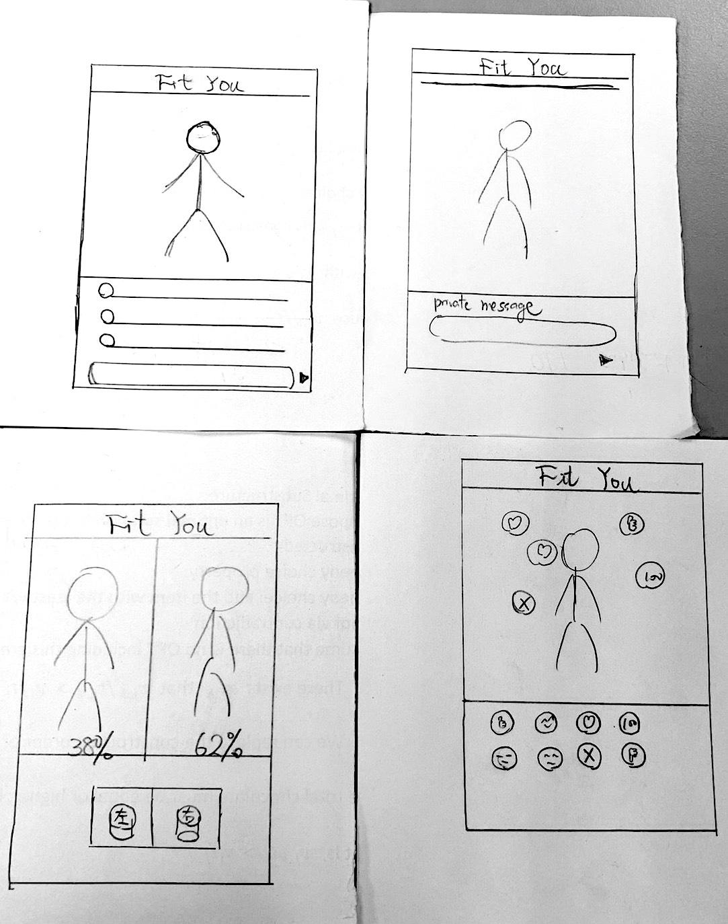
Prototype 1
Assumption
目前的平台沒有使用者喜歡的分享模式
Which work and what we learned ?
四種都有人選
在匿名/非匿名，公開/非公開的情況下選擇都會有所不同
Notes:
甚至是選擇評論的類型(建設性or好不好看？)
4:57

Slide 17
Duplicated Feature!
Uniform Distribution...
Another Feature?
I.e. Instagram?
沒大家特別喜歡的表達方式...
用更多功能來引誘使用者! Eq: 投票，留言過濾
Notes:
5:26

Slide 18
Our POVs
分享意願普遍低
不知道該怎麼選擇
衣服買了不想穿
1
2
3
Notes:
5:31

Slide 19
HMW:
解決使用者對穿搭沒有想法的問題?

Slide 20
Solution:
顏色圓餅圖
客製化的推薦系統
推薦依據
分類TAG
文字雲
Notes:
一樣小塊先不講?
6:05

Slide 21
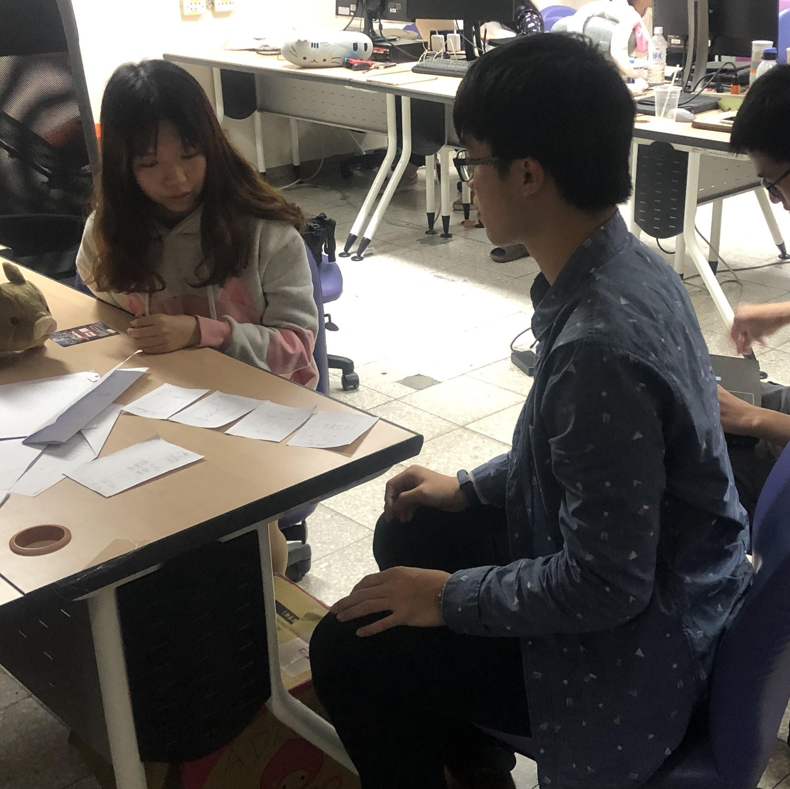
Prototype 2
Assumption
使用者會為了得到推薦，願意上傳穿搭，讓系統分析後
Notes:
跳tone這個詞有點負面，換一個
7:50

Slide 22
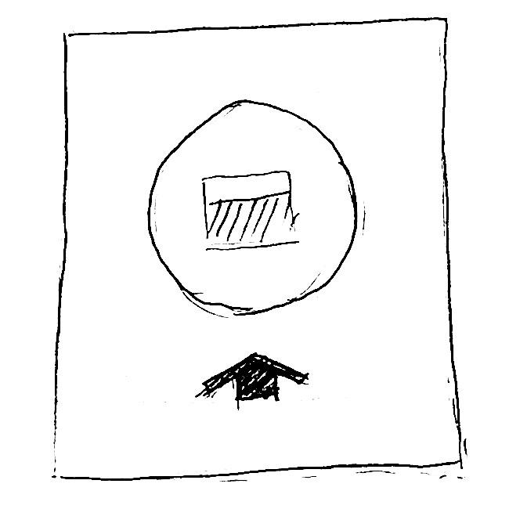
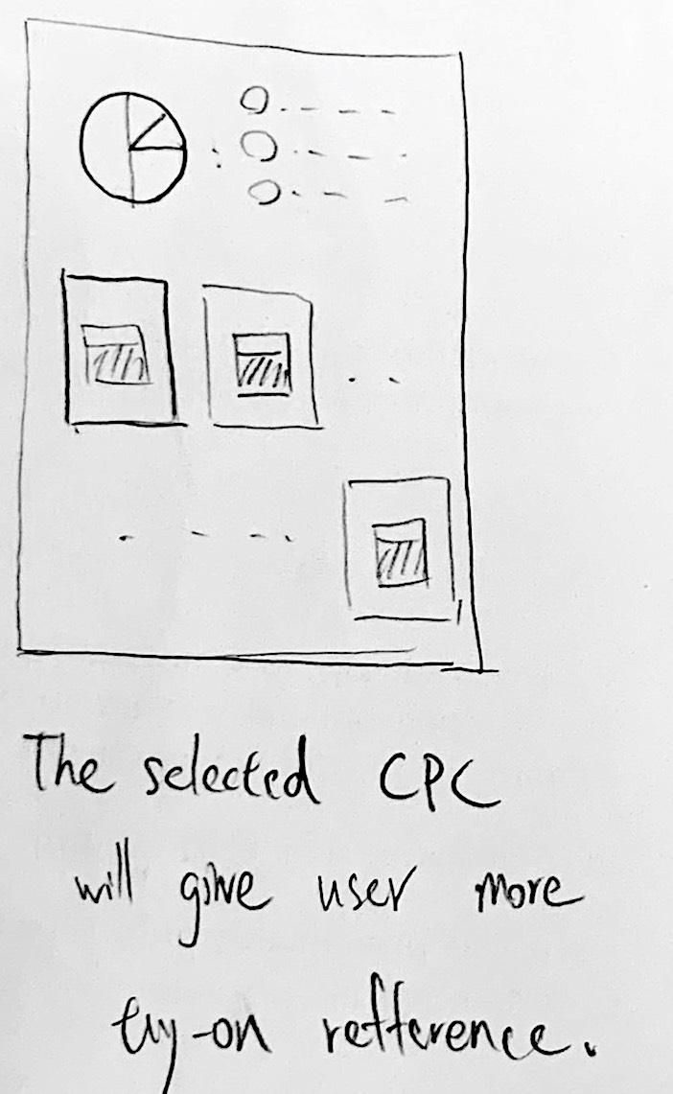
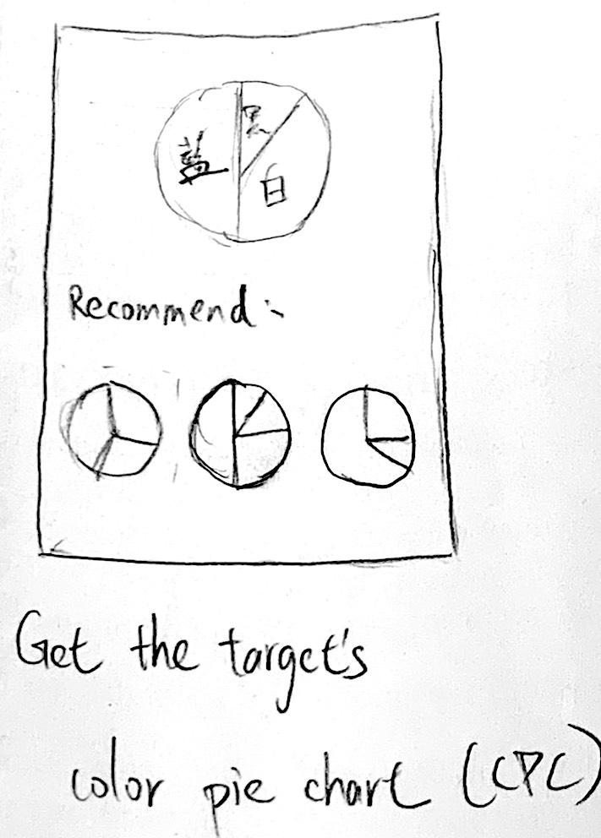
穿搭的顏色分析
上傳一張穿搭照
用顏色來做推薦
Notes:
6:33

Slide 23
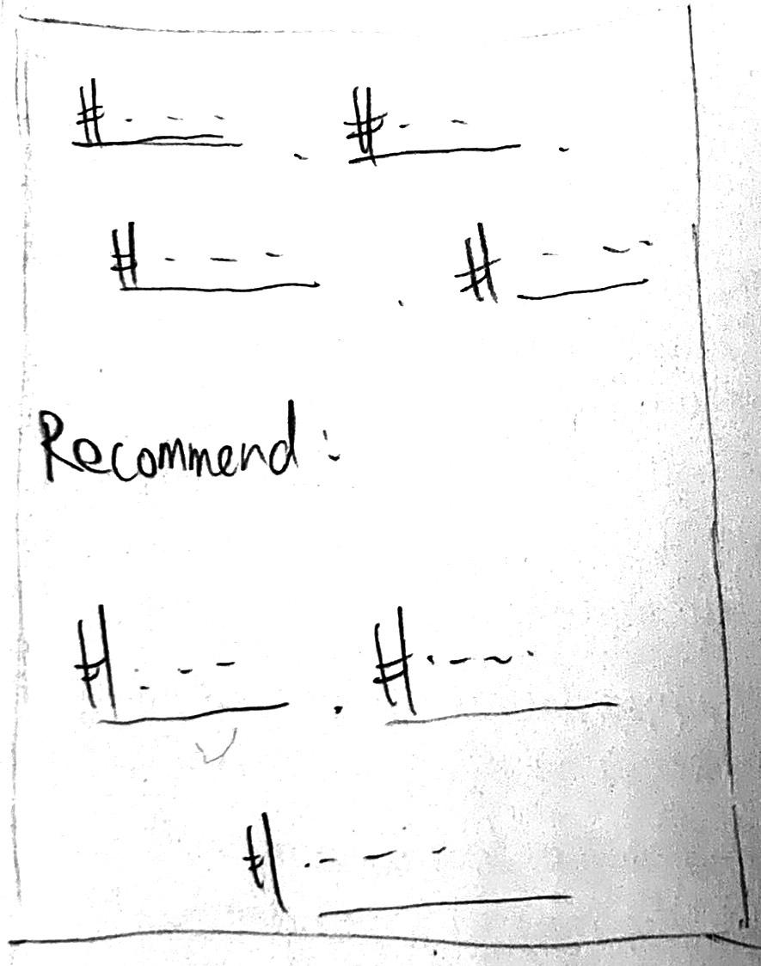
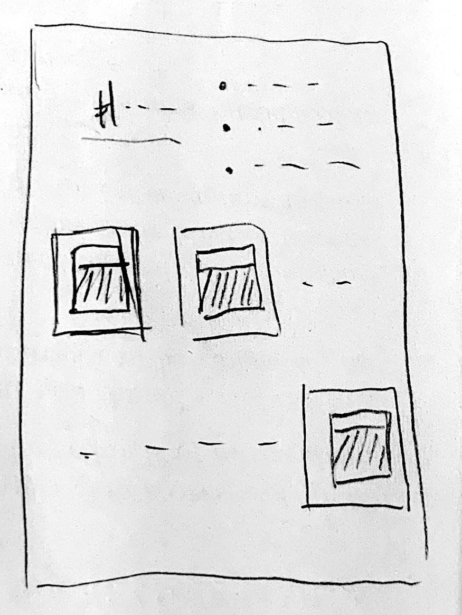
上傳一張穿搭照
用屬性來做推薦
穿搭的屬性文字雲
Notes:
6:49

Slide 24
Prototype 2
Reality is always cruel QQ
Which work and what we learned ?
照片很難取得！
很難用一種顏色表達一件單品
文字雲的概念比顏色比例圖好很多
推薦應該可以依據更多不同的因素
Notes:
跳tone這個詞有點負面，換一個
7:50

Slide 25
Wrong Assumption…
Theme? Color?
Extreme User?
我們的Assumption result幾乎都是錯的...
有沒有更實際的推薦方式呢？
無法滿足這些人的需求？
Notes:
8:18

Slide 26
Our POVs
分享意願普遍低
不知道該怎麼選擇
衣服買了不想穿
1
2
3
Notes:
8:23

Slide 27
HMW:
讓使用者有效利用不穿的衣服 並且 提醒使用者他的需求是什麼?
Notes:
8:35

Slide 28
Solution:
遊戲機制
讓使用者每天記錄穿搭
虛擬衣櫃
統計服飾
需求提醒
Notes:
Solution完先講assumption?
08:57

Slide 29
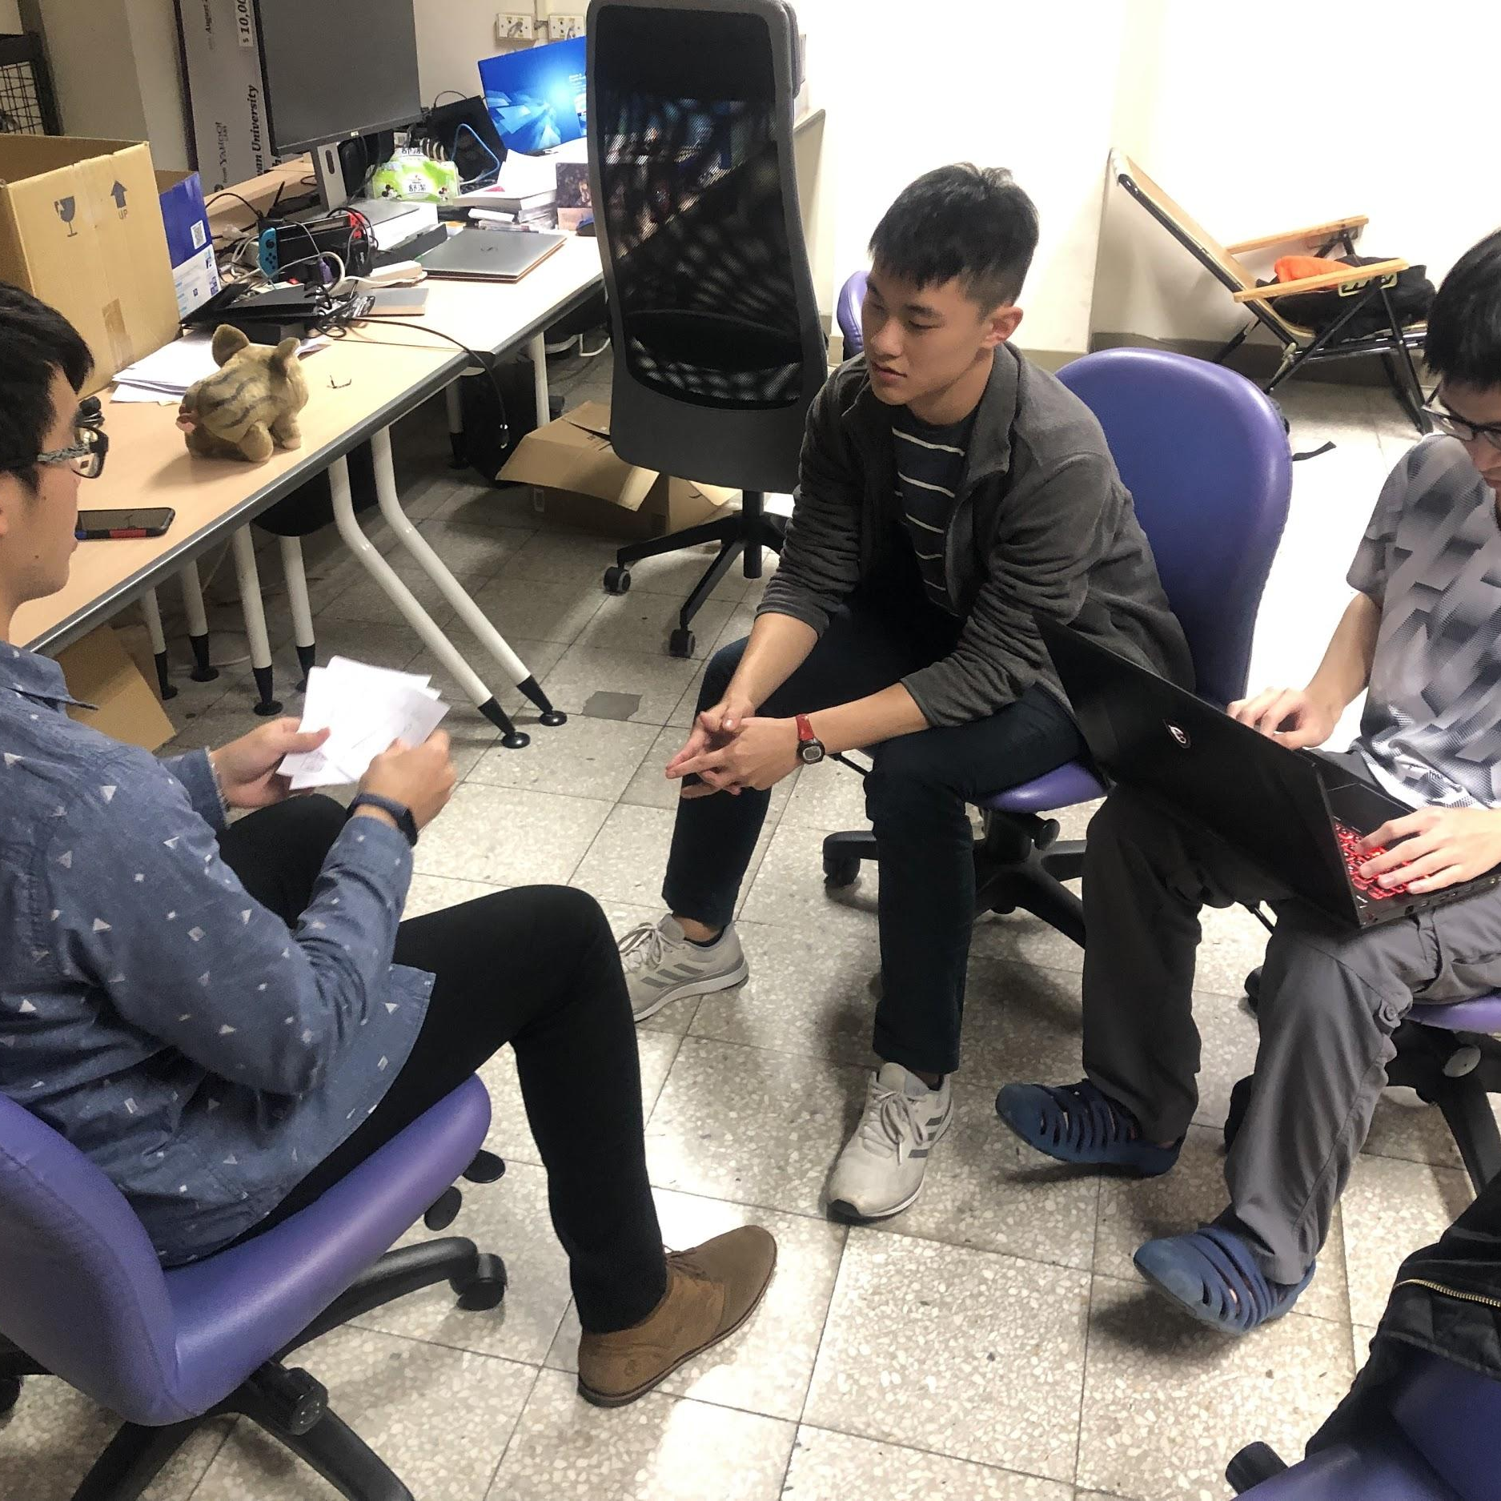
Prototype 3
Assumption
遊戲的方式，使用者比較勤奮紀錄自己每天的穿著
Which work and what we learned ?
不會去為了玩遊戲而去紀錄自己今天的穿著。
找尋自己衣櫃裡可以搭配的推薦：google
大多數的人對於虛擬衣櫃較肯定態度
Notes:
9:54

Slide 30
Incentive to game?
Better way to upload
Virtual closet
Really? Everyone loves games?
要怎麼讓使用者更願意紀錄？
可以保留並作延伸
Notes:
線上衣櫃可以講細點
<< 講一下這是最好的prototype
10:15

Slide 31
Summary
Notes:
10:42

Slide 32
Thanks!
Q A Q ~~

